Slide 1
Vid v učebnicích pro cizince
Iva Pohorská

Slide 2
Akademická gramatika spisovné češtiny
Vid (aspekt) – Slovesný vid je vlastnost slovesa vyjadřovat různými tvary téhož slovesa jako lexikální jednotky protiklad završenosti (dokonavosti) a nezavršenosti (nedokonavosti) děje, a to na bázi téhož pojmového dějového významu.
Vid dokonavý – má význam, který zahrnuje začátek, průběh i konec děje = označuje děj z hlediska jeho časové ohraničenosti začátkem i koncem
Vid nedokonavý – význam z vidového hlediska protikladný: nezahrnuje zvršení (dokončení) děje (tj. jeho závěrečnou fázi), ale nezahrnuje ani fázi počáteční (neboť význam je referovat o průběhu a/nebo kvalitě děje bez zřetele k jeho počátku či konci)

Slide 3
Vid v českých učebnicích
Slovesný vid:
je jednou ze sedmi kategorií, které u sloves určujeme (osoba, číslo, čas, způsob, rod, vid, třída)
Rozlišujeme: vid dokonavý a nedokonavý

Slide 4
Vid v českých učebnicích
Vid dokonavý:
vyjadřuje ohraničený děj
slovesa, která nelze vyjádřit v přítomném čase, tedy slovesa, která lze vytvořit pouze v čase minulém a budoucím.
Mnemotechnická pomůcka – je dokonáno (dokonavý) – stalo/stane se to pouze jednou !!!!!!!
Příklad: přijít: přišel (čas minulý) – přijde (čas budoucí)
- čas přítomný vytvořit nelze!!!!!!
Vid nedokonavý:
mají slovesa, jejichž děj stále probíhá a není nijak ohraničen. Slovesa s videm nedokonavým můžeme vytvořit ve všech časech (minulý, přítomný, budoucí). Budoucí čas se často tvoří za pomoci slovesa být (bude, budou…)
Příklad: jít: šel (čas minulý) – jde (čas přítomný) – půjde (čas budoucí) volat: volal – volá – bude volat

Slide 5
Vid v českých učebnicích
Vidové dvojice se tvoří pomocí předpon a přípon.
N -> D
Ze slovesa s videm nedokonavým lze tedy pomocí předpony vytvořit sloveso s videm dokonavým.
- jít (šel – jde – půjde) x přijít (přišel – přijde)
- hledat (hledal – hledá – bude hledat) x vyhledat (vyhledal – vyhledá)
D -> N
Ze slovesa s videm dokonavým lze vytvořit sloveso s videm nedokonavým pomocí přípony.
- najít (našel – najde) x nacházet (nacházel – nachází – bude nacházet)
- projít (prošel – projde) x procházet (procházel – prochází – bude procházet)
- vyvolat (vyvolal – vyvolá) x vyvolávat (vyvolával – vyvolává – bude vyvolávat)
(ZŠ a MŠ Údolí Desné, prezentace pro žáky 8. třídy)

Slide 6
Česky krok za krokem 1
12. lekce (tradice, pf x ipf, futurum pf)
už umí: všechny časy, ACC-LOC-GEN, prefixy (od-, na-, vy-…)
Následuje: kondicionál, gradace ADJ+ADV

Slide 9
Čeština expres
8. lekce (2. díl)
Futurum být, imperfektní slovesa
Předtím: konjugace prézens, minulost, ACC
Následuje: L 8 GEN, 9- byt= NOM ACC pl, dlouhá krátká verba pohybu, prefixy
6. lekce (3. díl)
Imperfektivní a perfektivní slovesa

Slide 10
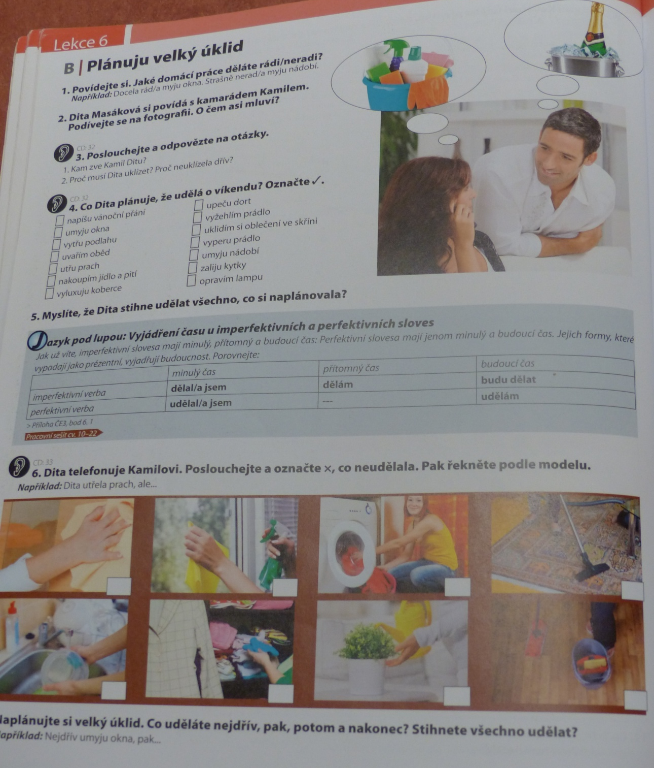

Slide 11
Basic Czech
9. lekce (II kniha)
už umí: NOM+ACC pl., minulost, (barvy, jídlo, nábytek, dny v týdnu -ého), modální verba, VOC, GEN sg i pl, měsíce
Následuje: LOC sg, počasí, INSTR sg.

Slide 15
Čeština pro cizince
6. lekce – vid, perfektní slovesa
Už umí: pozdravy; oblečení nakupování obchod, ACC, orientace ve městě (pozdravy, seznamování představování, návštěva, nakupování, město), GEN sg (6- můj den)
Následuje: partitivní GEN, datum… v restauraci až L 7, slovesa pohybu, minulý čas L 8
7. lekce – futurum být, imperfektní slovesa, modální slovesa

Slide 18
Chcete mluvit česky?
4. lekce vysvětlen vid, L5 futurum od pf, L6 futurum být + ipf
Co už umí: konjugace, ACC, L4 GEN, půjdu
Následuje: L5 to want v čj, na+acc, 21-1000, neurč. a záp. pronomina a ADV, L6 fututum být, L7 minulý čas

Slide 23
Srovnání učebnic
 | lekce | Vysvětleno česky / anglicky | Umí již všechny časy? | vysvětleno | příklady | Dále se v učebnici s vidy pracuje
Česky krok za krokem 1 | 12. | aj | ano | ano | ano | málo
Čeština expres | 8. / 6. | čj | ano | málo | málo | ano
Basic Czech | 9. | aj | ano | tabulka | ano | ano
Čeština pro cizince | 6. | čj | ne | ano | ano
Chcete mluvit česky? | 4., 5. | aj | ne | ano | ano

Slide 24
Test studenti
7 respondentů
Slované, Neslované
3 typy otázek: - multiple choice
- překlad
- doplnit vhodné sloveso

Slide 25
Multiple choice
1) Proč nemůžeš ……. nádobí?
a) zamést b) vyprat c) umýt - 3x (sémantika)
2) V neděli chci … prádlo.
a) umýt b) vyprat c) zalít - 1x (sémantika)
3) Dneska jsem celý den …
a) uklízela b) uklidila c) vyluxovala - 1x (sémantika), 1 ch
4) ……. jsem polévku, už můžeme jíst.
a) Vařil jsem b) Uvařil jsem c) Jedl jsem - 1x
5) Celý víkend ……
a) jsem vařila b) vařila jsem c) jsem uvařila - 2x (slovosled, vid)

Slide 26
Multiple choice
6) Eva a Petr … dárky na Vánoce. Už mají všechno.
a) nakupovali b) nakoupili c) nakupujou - 4x a, 3x b
7) … test dobře, mám jen jednu chybu.
a) Psala jsem b) Napsala jsem c) Dělala jsem - 1x
8) O víkendu …. doma
a) Budu b) budu být c) budu byl - 2x b (S,N)
9) Adéla ….. dort, byl krásný a moc dobrý.
a) pekla b) peče c) upekla - 1x
10) Zítra ….. nákupní seznam a půjdeme nakoupit.
a) píšu b) napíšu c) budu psát - 4x (3x c)

Slide 27
Multiple choice - výsledek
Málo chyb
- dáno možností výběru
1x vše správně (Slovan)
Sémantické chyby (neporozumění sl. zásobě)

Slide 28
překlad
I’ve read the newspapers. – 0x PŘEčetl, 6x četl, 1x učetl
I go to the cinema. – jdu; 1x jím (R), jedu (Šp), jidu (P)
I write a letter. – všichni píšu (1x pšu)
I’m reading a book. – všichni čtu
I’ve written an e-mail. – 5x napsal, 1x nic, 1x psala jsem
I’ll write a letter. – 5x napíšu, 2x budu psát (U, Šp)
I cook diner (right now). – všichni vařím
I’ll go home. – 4x půjdu, 1x jdu, 2x budu jít/jet (U, G)
I’ll wash the dishes. – 2x umyju, 3x budu mýt/umýt (Šp, U, R, S)
I’ll clean my flat. – 5x budu uklízit, 1x ukližu, uklizím

Slide 29
Překlad - výsledek
Číst, psát, vařit – bez problému
Problematické tvary: uklidím, umyju, přečtu
(Již) ne problémové futurální tvary: půjdu, pojedu

Slide 30
Doplnit vhodné sloveso
A: Ahoj, jak ses dneska měl?
B: Dnes jsem byl celý den doma.
A: A co jsi dělal?
B: Hmm, ____________________ na televizi, pak ___________________ zajímavou knihu. ____________________ ji (=knihu) celou! ______________ oběd, _________________ moc dobrou polévku. _______________ dobré červené víno. Ale neboj se, ještě trochu zůstalo. Můžeš si ho ________________. No a potom ___________________ na počítači. Konečně ________________ ten e-mail šéfovi.
A: A co ty kytky??!
B: Neboj se, ______________ je zítra.

Slide 31
Doplnit vhodné sloveso
A: Ahoj, jak ses dneska měl?
B: Dnes jsem byl celý den doma.
A: A co jsi dělal?
B: Hmm, _díval jsem (se)_ na televizi, pak _jsem četl / četl (2x) / čtala jsem_ zajímavou knihu. _Pročetl (2x) / učtla jsem / učetl / pročtela jsem_ ji (=knihu) celou! _měl jsem (2x) / vařil / uvařil (jsem)_ oběd, _uvařil(a) jsem (3x) / jedl jsem (2x)_ moc dobrou polévku. _Pil(a) jsem (5x) / Vypila jsem_ dobré červené víno. Ale neboj se, ještě trochu zůstalo. Můžeš si ho _izpít / vypít / pít / dopít / - _. No a potom _jsem pracoval (3x) / hrala jsem / jsem byl_ na počítači. Konečně _-- / psal jsem / jsem psala / (jsem) napsal / učetl jsem_ ten e-mail šéfovi.
A: A co ty kytky??!
B: Neboj se, _-------- / napíšu, uvidím, podivamy_ je zítra.

Slide 32
Doplnit vhodné sloveso - výsledek
Nejtěžší úkol
- logické: doplňují sami
Největší diverzita tvarů
Jen málo problém slovosledu (postavení spony být správně)
Ještě občas problém s diakritikou a písmeny (dival jsem se, čtla), ale marginální
Problém sloveso zalít/zalévat (kytky) – nikdo správně

Slide 33
Závěr
Ne jednotná metodika v učebnicích (každá učebnice vysvětluje jinak)
Některé učebnice s videm nedostatečně pracují v následujících lekcích
Studenti si lépe pamatují dříve probírané tvary/slovesa (číst, psát, pít)
Větší problém s dokonavými slovesy
- „logické“: učí se později

Slide 34
Závěr II – poznatky od studentů
Neučí se slovesa zároveň (obě 2 formy)
Jen „spojit“ vid. dvojici nestačí
Nejlépe učit praxí, příklady

Slide 35
Zdroje
ADAMOVIĆ, Ana, Darina IVANOVOVÁ a Milan HRDLIČKA. Basic Czech II. Třetí vydání. Praha: Karolinum, 2014.
BOCCOU KESTŘÁNKOVÁ, Marie, Dagmar ŠTĚPÁNKOVÁ a Kateřina VODIČKOVÁ. Čeština pro cizince: úroveň A1 a A2. Brno: Edika, 2017.
HOLÁ, Lída a Pavla BOŘILOVÁ. Čeština expres 2: [úroveň] A1/2 : [anglická verze]. Praha: Akropolis, 2011.
Holá, Lída. Česky krok za krokem 1 = Czech step by step 1: A1-A2. 1. vydání. Praha: Akropolis, 2016.
REMEDIOSOVÁ, Helena, Harry PUTZ a Elga ČECHOVÁ. Do you want to speak Czech?: Chcete mluvit česky?. I., Czech for beginners =. 4. přeprac. vyd. Liberec: Putz, 2002.
ŠTÍCHA, František. Akademická gramatika spisovné češtiny. Praha: Academia, 2013.
http://www.skolydesna.cz/1EUsablony/dumy/3-2-ceskyjazykB/dumy-3-2-ceskyjazykB16.pdf

Slide 36
Děkuji za pozornost!

